Slide 1
10月22日：聖教宗若望保祿二世(1920 - 2005)
+
教會和世界極需要聖體聖事的敬禮。耶穌在這愛的聖事内等待我們。我們不要吝嗇時間，要在朝拜聖體中與他相遇，在充滿信德的默觀​​中與他相遇，賠補世界的種種罪過。我們永不要停止對聖體的朝拜。(CCC 1380)

Slide 2
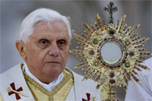
教宗本篤十六世 宗座勸諭 愛的聖事
+
朝拜聖體純粹是感恩聖祭的自然結果，而感恩聖祭本身是教會最高的朝拜行為。領受聖體就是朝拜我們所領受的那一位。只有這樣我們才能與祂合而為一，並且就像是預嘗天上禮儀的美的滋味，感恩聖祭外的朝拜，是延伸並加强禮儀的一切。
沒有一個人可以吃這個肉，而不先朝拜祂。
+1

Slide 3
教宗方濟各Pope Francis
+
我很喜歡晚上朝拜聖體，即使我會分神想起其他事情，甚至祈禱時會睡著。每晚七至八點，我都留在聖體前用一個小時朝拜。
+1

Slide 4
10月11日：聖若望二十三世(教宗) Pope St. John XXIII (1881-1963)
安吉羅．朗卡里在年青時為自己定下的多項規條之一，是「每天最少到聖堂探望耶穌聖體一次。」，他就是後來成為教宗的聖若望二十三世。
每當我聽到人提起耶穌聖心或聖禮聖事，便會感到一種無可言喻的喜悦。一串串珍貴的回憶、一種種甜蜜的情懷、一份份歡樂的盼望，好像洪流般湧蓋著我，使可憐的我高興地震動，萬般柔情在心靈。這就是主耶穌愛的呼召，召唤我以整個心靈投向萬善之源的耶穌聖心、隱藏在聖體奥蹟中跳動著的心。這時我喜歡重覆著：「至甘飴耶穌聖心，使我愛祢日深。」

Slide 5
恆久朝拜明供聖體
這一個耶穌要你陪伴的時辰，你可以用任何你所喜歡的方式來度過。你可以用自己心愛的祈禱書，念玫瑰經，閱讀聖經，或者向耶穌傾訴心事。

Slide 6
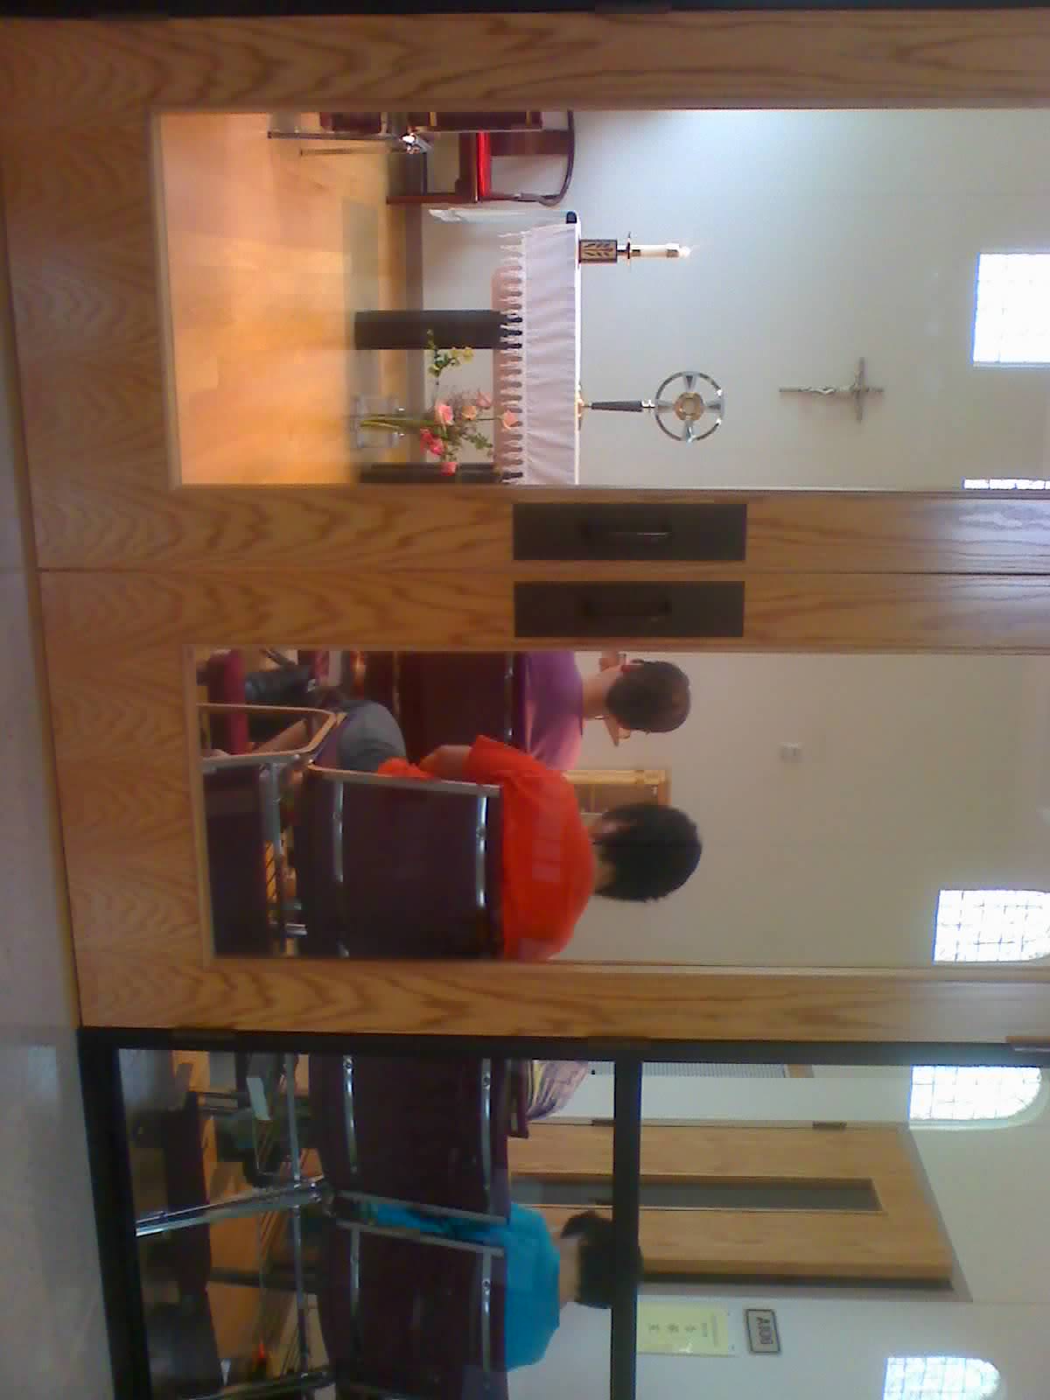
恆久朝拜明供聖體 Héngjiǔ cháobài míng gōng shèng tǐ
有時，你們可能很疲累，有麻煩或不開心，而你們可能想來到只是坐坐，放鬆自己，和享受這份甜美的平安，這平安來自簡簡單單地與最深愛你的人在一起，這位最愛你的人，就是至聖聖體内的耶穌。

Slide 7
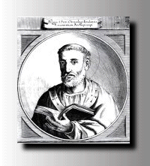
7月30日：聖伯多祿．金言(聖師) St. Peter Chrysologus (406-450)
祂是播在童貞聖母内的麥子，孕育成肉身，在苦難中被磨成粉，用墳墓的烘爐來烘培，放在教堂内，供在祭台上成為信友的天上食糧。

Slide 8
7月31日：聖依納爵．羅耀拉(耶穌會會祖) St. Ignatius of Loyola (1491-1556)
世上的王侯權貴不輕易接見人的，但隱藏在麵酒形中的天地君王卻誰都隨時歡迎！
我喜歡避開世俗，到聖體龕前找耶穌，我躲在那裏休憩，我這樣過著無可言喻的生命，感到無法令人理解的喜樂，得到只有住在祂內一一在我們這位最好的朋友居處的款待下才找到的平安。

Slide 9
8月1日：聖雅豐索(聖師) St. Alphonsus de Liguori (1696-1787)
朝拜聖體五步驟
一、朝拜聖體前誦
二、當日朝拜聖體默想
三、神領聖體經
四、當日敬禮聖母默想
五、每次朝拜聖體後向聖母瑪利亞誦
8/11

Slide 10
聖雅豐索神領聖體經文
我的主耶穌，我真心全信賴您在聖體聖事內，我愛您超過一切，我渴望領您到我心中。既然我現在不能實領您，請賞我至少神領您的恩典吧！我擁抱您，完全與您結合，像您實在到了我的心中一樣。別讓我再與您分離吧！
→1

Slide 11
8月2日：聖艾伯鐸 St. Peter Julian Eymard (1811-1868)
創立了聖體男修會和聖體女修會
當你守的聖時倍覺困難時，更加喜樂吧！愈苦愛愈多，這是雙重恩寵的聖時。

Slide 12
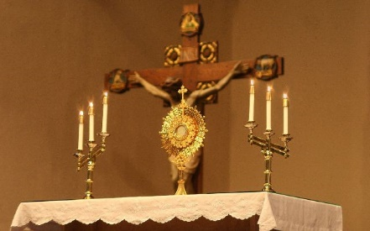
8月2日：聖艾伯鐸 St. Peter Julian Eymard (1811-1868)
聖體不是選民的麥子和生命的食糧嗎？而麥子是必須被種植的。它須落在土中，長起來，長熟了，被收割和被磨碎後，才能做成好的麵餅。…這天上的麥子被種植在解作「麵餅房子」的「白冷」。…白冷建築在面對著耶路撒冷的山上。當這枚麥子長熟了，便要上加爾瓦略山，在哪兒被磨碎，用苦難的火烘焙，而成為生命的食糧。

Slide 13
8月2日：聖艾伯鐸 St. Peter Julian Eymard (1811-1868)
耶穌在白冷像出生在馬糟的一隻羊，在母親身邊生長，由聖母用她純潔童貞的母乳餵養，並保留到祭獻的一天。犧牲的特色在我主身上如此明顯，當祂初公開傳教時，洗者若翰遇到祂，稱呼祂的不是別的名字，而是天主的羔羊：「請看，除免世罪的天主羔羊！」…在白冷開始的犧牲，彌撒聖祭中在祭台上完成。

Slide 14
8月2日：聖艾伯鐸 St. Peter Julian Eymard (1811-1868)
看聖體怎樣在白冷開始，祂生為厄瑪奴爾，意思是天主與我們同在；祂是要來居住在祂人民中間的那位。在第一個聖誕日，祂開始了住在我們中間，而在聖體中達成了永遠臨在。在白冷聖言成了肉；在聖體聖事，為了把祂的肉給我們吃而不令我們產生抗拒的感覺，祂成了麵餅形的食糧。

Slide 15
8月4日：聖若翰•維雅納 St. John Vianney (1786-1859)
你要每星期守聖時
當你在夜間醒來時，快以你的心靈飛奔到聖體龕前，告訴主耶穌：『我的天主啊，看，我來朝拜你、讚美你、感謝你、愛慕你，我和衆天使一起陪伴你！』...

Slide 16
8月9日：聖十字德蘭．本篤(貞女,殉道) St. Teresa Benedicta of the Cross, Edith Stein(1891-1942)
女人需渡聖體的生活。 每天要與聖體龕內的主親密交往， 才能忘卻自我， 而從自我的私欲和假面具中解放出來， 才能開放內心， 關懷他人的需要。

Slide 17
8月9日：聖十字德蘭．本篤(貞女,殉道) St. Teresa Benedicta of the Cross, Edith Stein(1891-1942)
主耶穌的天主性和人性俱在聖體龕内，祂不是為自己而是為我們留在這裏：祂喜愛和世間的兒女在一起。祂了解我們實在是需要靠近祂。因此，凡有理性的人，都該感到多麼吸引和盡可能常來這裏。那就很易明白教會設立的恆久朝拜聖體的習慣了。

Slide 18
8月11日：聖嘉勒 St. Clare of Assisi (1193-1253)
朝拜聖體時：
注視祂
關心祂
默觀祂
渴望效法祂
→11

Slide 19
8月14日：聖高比 St. Maximilian Mary Kolbe (1894-1941)
我要設立恆久朝拜聖體，因為這是最重要的事。
“My aim is to institute Perpetual (Eucharistic) Adoration, for this is the most important activity.”

Slide 20
8月14日：聖高比 St. Maximilian Mary Kolbe (1894-1941)
讓我們不要忽略探望耶穌，告訴祂我們愛祂，我們可以問衪需要我們些什麼，衪希望些什麼。有時我們可為自己或他人求恩寵。與耶穌交談，如同跟親兄弟或好友談話；况且，世人很多時候不了解我們的，而耶穌卻一直了解我們每一個人。

Slide 21
8月19日：聖若望．歐德(司鐸) St. John Eudes (1601-1680)
你該朝拜我們的救主耶穌，祂親臨於祭台上，好讓我們把應給祂的敬拜獻給祂。
耶穌啊！你的聖心懷著無限愛情，這顆愛人至極的心，居住在這聖事內，燃燒著愛火，不停地做著千百個為我們益處的事情！

Slide 22
8月21日：聖庇護(碧岳)十世(教宗) St. Pope Pius X (1835-1914)
頒令鼓励教友每日領聖體。
「我生下來是貧窮的，我一生是貧窮的， 我願意死在貧窮中。」
恆久朝拜至聖聖事超越一切其他敬禮。
每日朝拜聖體或每天看望至聖聖事的習慣是一切敬禮事工的源頭。
敬禮聖體是至尊貴的敬禮，因為它的對象是天主；這又是最有益於得救的，因為它給了我們恩寵之泉源；這更是最甘飴的，因為主耶穌本身就是甘飴。

Slide 23
8月23日：聖女羅撒 (貞女) St. Rose of Lima (1586-1617)
美洲第一位聖人及主保
幼年時已熱心恭敬耶穌聖嬰和聖母，竭力模仿聖女加大利納栖亞那的芳表，自幼常祈禱、守嚴齋和刻苦。羅撒發了守貞願，後來父親經商失敗，家產蕩然，羅撒白日在田裏操作，夜間作女紅貼補家用；同時加入道明在俗第三會，在家修道，和接待赤貧長者，幫助貧病者。羅撒每天恭領聖體，和花數小時朝拜聖體，並在所住村的每一個堂區設立恆久朝拜聖體。

Slide 24
8月25日：聖路易國王 St. Louis King of France (1214-1270)
法國國王，謙卑、愛窮人，輔彌撒總是跪在赤地上，在繁忙中每天一樣抽時間到至聖聖事前朝拜主耶穌。

Slide 25
8月27日：聖莫尼加 St. Monica (322-387)
聖奧斯定的母親，每天参與彌撒，每天兩次朝拜聖體，每天流著淚為兒子皈依懇切祈禱。

Slide 26
8月28日：聖奧斯定(主教)(聖師) St. Augustine of Hippo (354-430)
天下最浪漫的愛情是墮入天主的愛河；世上最偉大的探求是尋找天主；人類最大的成就是找到了主！
「愛祢太遲」
我的心靈得不到祢(天主)，就永不得安寧。

Slide 27
8月28日：聖奧斯定(主教)(聖師) St. Augustine of Hippo (354-430)
「祢召喚，祢呼叫我，開啟了我的失聰；祢光照我，打開了我的盲目；祢吹送的芬香氣息，我吸取了，現我渴求耶穌猶如窒息(遇溺)者急需空氣；我嘗到了，便如饑似渴般追求；祢觸動我，已燃起了我的心火，要獲得祢的平安。」懺悔錄

Slide 28
8月28日：聖奧斯定(主教)(聖師) St. Augustine of Hippo (354-430)
聖奧思定說，天主什麼都能作，但有一件事是祂做不到的。原來祂沒法給我們一件比祂自己的聖體更豐富，比祂自己的聖體更美好的禮物
我們的救主耶穌，讓我們投奔你吧！用你無私的愛温暖我們冰冷的心；以你珍貴的寶血洗滌我們罪污的心；藉你喜悅的聖神强壯我們軟弱的心；因你神聖的臨現充滿我們空虚的心！主耶穌，我們的心都全屬於你，求你時常佔有它們，使我們的心唯獨你所有。亞孟。

Slide 29
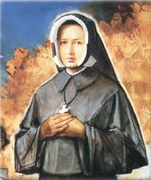
9月4日：真福戴娜‧白朗真 Bl. Dina Belanger (1897-1929)
戴娜‧白朗真是一名加拿大女子，她獻身敬禮聖體，常在聖體前祈禱。在她守聖時之前，耶穌往往給她看見：在地獄旁邊的懸崖上有大量靈魂，為數衆多。但守完聖時之後，她發覺那些剛才所見過的靈魂都已經重歸天主的懷抱了。

Slide 30
9月4日：真福戴娜‧白朗真 Bl. Dina Belanger (1897-1929)
我在聖體的心處避靜。我著火了，燃燒著渴望去愛天主，和帶他人去愛祂。「聖體之心的母親，我求妳給與眾靈魂耶穌。」

Slide 31
9月4日：真福戴娜‧白朗真 Bl. Dina Belanger (1897-1929)
我想安慰我的耶穌：啊，祂在山園祈禱是多麼痛苦啊…被選來安慰祂是多麼奇妙的特恩呀。耶穌對她說：「很少靈魂願意同情我的最悲慘苦難。很少靈魂，甚至是奉獻了給我的靈魂，知道怎樣安慰我痛苦的心。我把珍貴的秘密告訴給願意安慰我苦難的靈魂。」

Slide 32
9月5日：加爾各答聖德蘭修女 St. Teresa of Calcutta (1910-1997)
我們每一小時朝拜聖體均給耶穌聖心極大喜悅，將會記錄在天堂上，還要傳頌到永恆。
朝拜聖體打開了天主慈愛傾流向世界的閘門。
朝拜聖體是在世上過的最佳時刻。
朝拜聖體會使你的靈魂在天堂上永遠更加光榮和美麗。
每一小時朝拜聖體均促進著世上的永久和平。

Slide 33
9月5日：加爾各答聖德蘭修女 St. Teresa of Calcutta (1910-1997)
朝拜聖體使我們更愛耶穌，更互相愛護，並更愛窮人。
每守一個聖時均加深我們與主耶穌結合，並要結出豐盛的果實。
世上沒有任何地方比耶穌在聖體內更歡迎或更喜愛我們了。

Slide 34
9月5日：加爾各答聖德蘭修女 St. Teresa of Calcutta (1910-1997)
當你望著十字架時，便明白耶穌多麼愛了你。當你望著聖體時，卻明白耶穌正在多麼愛著你。這就是為什麼全世界每一個堂區都需要恆久朝拜明供聖體的原因。

Slide 35
9月5日：加爾各答聖德蘭修女 St. Teresa of Calcutta (1910-1997)
怎樣能令美國回頭，拯救世界呢？我的答案是祈禱。每一個堂區都要到在聖體內的耶穌跟前守聖時祈禱。
耶穌在十字架上說了：「我渴」。耶穌在聖體聖事中繼續對我們每個人說：「我渴」。祂渴的是我們每人個別的愛、是我們的親切、在聖體聖事內與祂結合。

Slide 36
9月5日：加爾各答聖德蘭修女 St. Teresa of Calcutta (1910-1997)
當修女們疲倦得張不開眼睛，當一切顯得不順心，出了錯，她們就花一小時時間在聖體前。經驗告訴她們，她們常因此體驗到平安與力量。

Slide 37
9月13日：聖金口若望(主教、聖師) St. John Chrysostom (344-407)
耶穌為了我們從天降來，而我們連去探望在聖體內的耶穌也嫌麻煩，這樣做合理嗎，值得原諒嗎？
聖體是光的泉源，發出豐盛的真理之光。大能的天使自高天前來，他們站在旁邊，凝視著這美麗的光華，因為天使對我們前面的事比我們看得更清楚，且更能接近我們無法接近的耀目浩光。

Slide 38
9月13日：圣金口若望(主教、圣师) St. John Chrysostom (344-407)
賢士們朝拜馬糟中的聖嬰，他們懷著敬畏之情叩首在地敬拜，你現在瞻仰在祭台上的，就是賢士們朝拜在馬糟中的那位，而你亦明白祂的大能！

Slide 39
9月13日：圣金口若望(主教、圣师) St. John Chrysostom (344-407)
你們中有誰不想看主耶穌的臉，和看祂穿過的衣履呢！你已經看到祂，你還摸到祂、吃到祂了。祂把自己給了你，不但讓你看到祂，還要成為你的食糧，供你滋養！

Slide 40
9月17日：聖伯拉民(主教、聖師) St. Bellarmine (1542-1621)
聖伯拉民年輕時往返學校途中每天均探望主耶穌四次。

Slide 41
9月23日：聖碧岳·庇特來(司鐸) St. Pio of Pietrelcina (1887-1968)
享受人世的光華一千年也不及與主耶穌親密地交談一小時。
我們必常提起勇氣，當我們精神倦怠時，趕快走到在聖體聖事內的耶穌腳前，把我們置身於天堂的馨香中，這樣我們便會重獲勇力。
我在聖體聖事內的耶穌腳前流淚痛哭，因常在那裏獲得安慰。

Slide 42
9月23日：聖碧岳·庇特來(司鐸) St. Pio of Pietrelcina (1887-1968)
在耶穌聖體聖事前屈膝下拜，把你願意留在這裏的時間和你的崇敬獻給祂，並把你和其他人的需要向祂傾訴。以甘於放棄自已為承行主旨之心與祂交談，把五内的熱情全獻給祂，讓祂隋意在你身上完成祂認為最好的事。

Slide 43
9月23日：聖碧岳·庇特來(司鐸) St. Pio of Pietrelcina (1887-1968)
彌撒結束後，我留下來陪著耶穌並感謝祂。我如餓如渴地要與祂結合，這樣渴慕之情，領了聖體後也没有退减，反而逐漸增加。噢，今天早上與祂親切的交談是多麼甜美啊，簡直是置身在天堂！耶穌的心和我的心（請原諒我冒犯）已融在一起，跳動著的已經不再是兩顆心而是只有一顆心，我的心就好像是一滴水，落在祂的汪洋裏消失了！

Slide 44
9月27日：聖雲先(司鐸) St. Vincent de Paul (1581-1660)
聖雲先事先用聖時祈求天主降福每一件重要事情，事後同樣地回到主前感恩。

Slide 45
9月28日：聖文策老(殉道) St. Wenceslaus (907-935)
這位有聖德的聖文策老國王，這樣熱愛在聖體聖事內的耶穌，不僅是親手收集麥子和葡萄，制成麵餅和酒，然後分送給各位司鐸用來举行彌撒聖祭，而且在夜裏，就是連冬天，也到各座聖堂去敬拜耶穌聖體。

Slide 46
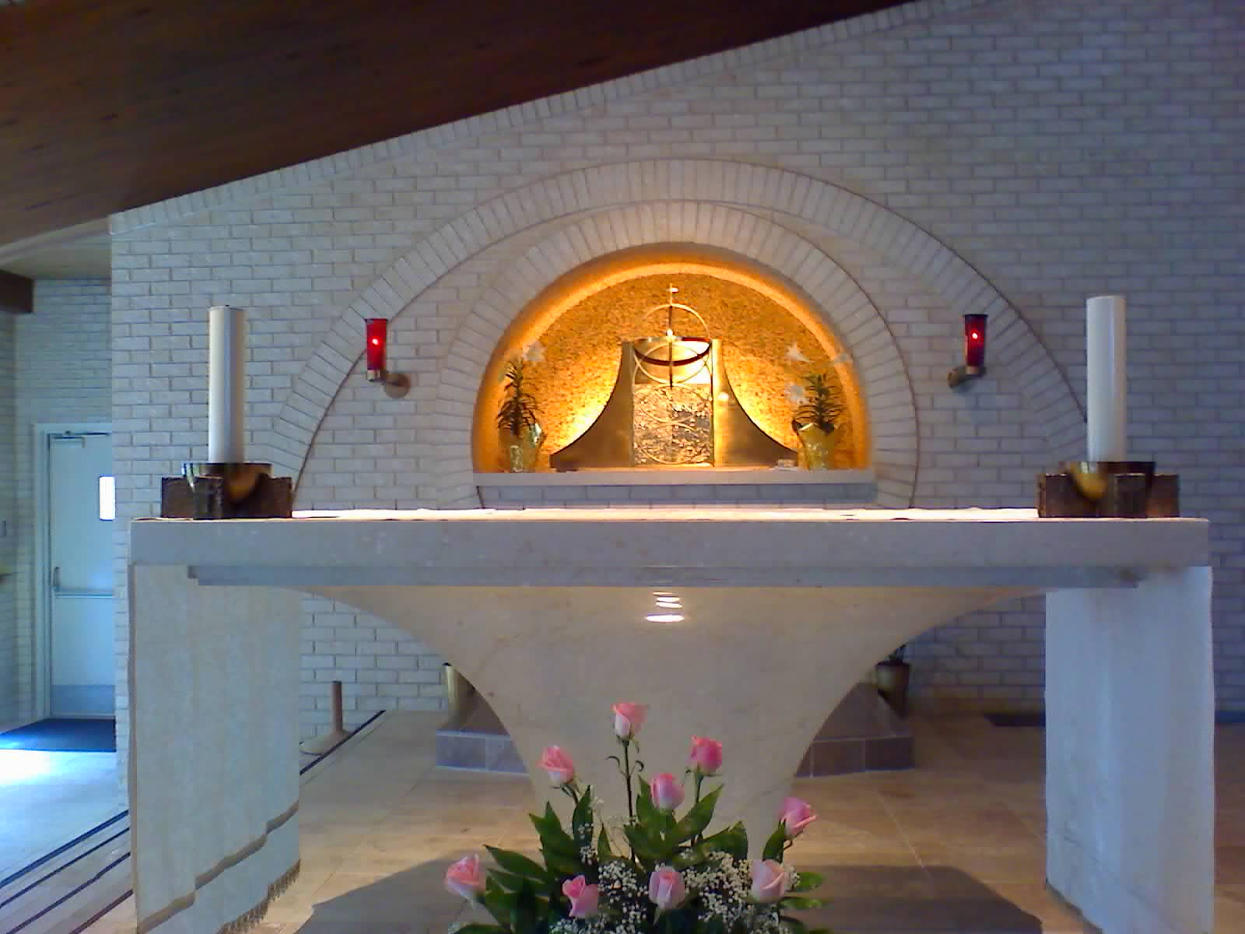
10月1日：聖女小德蘭 St. Therese of Lisieux (1873-1897)
主耶穌每日從天而降，不是為躺在金聖爵裏，而是為了無限寶貴的另一個天堂…我們的靈魂。

Slide 47
10月1日：聖女小德蘭 St. Therese of Lisieux (1873-1897)
聖體櫃裏的耶穌，是特别為你而設的，祂熱切希望臨到你的心裏。
跪在聖體櫃前，我只能對主說出這一句話：我的天主，祢知道我愛祢。
人善用一分恩典，主便給他更多的恩典。

Slide 48
10月4日：聖方濟．亞西西(會士) St. Francis of Assisi (1182-1226)
當生活的天主子基督，臨在祭台上、在司鐸的手中時，人類顫慄，世界震撼，上天歡騰。
噢，驚奇的崇高及駭人的尊貴！噢，卓越的謙卑！噢，謙卑的卓越，因為宇宙之主，天主及天主之子，如此自我謙卑，為了我們的救贖，把自己隱藏在平凡的麵餅形式内。

Slide 49
10月4日：聖方濟．亞西西(會士) St. Francis of Assisi (1182-1226)
看，每日他自我謙卑，如同當他由天上的王座，來到了貞女的胎中時；每日他以謙卑的外表，來我們這裏。每日他從天父的懷裏下降，到祭台上在司鐸的手中。
至聖的主耶穌基督，我們在這裏並在普世的聖堂内，朝拜你，讚頌你，因為你以十字聖架救贖了普世。

Slide 50
10月4日：聖方濟．亞西西(會士) St. Francis of Assisi (1182-1226)
他現在如此在神聖的麵餅中把自己展示給我們，就如同他在真實的肉軀中展示給聖宗徒們。他們以肉軀的眼注視，只看​​見了他的肉軀；但當他們以屬神的眼去瞻仰他時，就相信了他是天主。同樣地，我們用肉眼看到了餅和酒，而我們要注視和堅决相信，這是他真實和生活的至聖聖體聖血。因為主現在就是這樣偕同著他的信徒，如同他自己說的：「看！我同你們天天在一起，直到今世的終結。」

Slide 51
10月11日：聖若望二十三世(教宗) Pope St. John XXIII (1881-1963)
安吉羅．朗卡里在年青時為自己定下的多項規條之一，是「每天最少到聖堂探望耶穌聖體一次。」，他就是後來成為教宗的聖若望二十三世。
有些人被違背了傳統熱心的思想誤導了，竟然認為朝拜聖體守聖時不重要。
朝拜耶穌聖體不僅是「耶穌和我」之間的個人單獨經驗，而是關係著整個教會的。

Slide 52
10月11日：聖若望二十三世(教宗) Pope St. John XXIII (1881-1963)
每當我聽到人提起耶穌聖心或聖禮聖事，便會感到一種無可言喻的喜悦。一串串珍貴的回憶、一種種甜蜜的情懷、一份份歡樂的盼望，好像洪流般湧蓋著我，使可憐的我高興地震動，萬般柔情在心靈。這就是主耶穌愛的呼召，召唤我以整個心靈投向萬善之源的耶穌聖心、隱藏在聖體奥蹟中跳動著的心。這時我喜歡重覆著：「至甘飴耶穌聖心，使我愛祢日深。」

Slide 53
10月11日：聖若望二十三世(教宗) Pope St. John XXIII (1881-1963)
噢，聖體主耶穌，我想充滿愛祢之情；讓我與你緊緊結合，使我的心靠近你的心。我願我像聖若望宗徒，和祢那般親切。

Slide 54
10月11日：聖若望二十三世(教宗) Pope St. John XXIII (1881-1963)
世界各地的聖母朝聖地，都不約而同地總是以敬禮聖體為中心的，就好像是耶穌的母親到各處顯現，是為了带領信徒來朝拜和愛慕她的聖子。
噢，玫瑰聖母，讓我默想著誦念您的玫瑰經文，請您以玫瑰經把我和聖體主耶穌永連在一起。願我的愛主耶穌受讚頌。願無染原罪聖母瑪利亞受讚頌！

Slide 55
10月13日：真福艾樂珊德琳納(貞女) Blessed Alexandrina da Costa (1904-1955)
「在聖體面前陪伴我吧。我日日夜夜都留在這裏等待，要把愛情和恩寵賜給一切探望我的人，可是來的人卻不多。我是多麽凄凉，孤獨，傷感啊。(......) 許多人不信我存在，不信我住在這聖體櫃内。 (......) 其他的人相信，但不愛我，也不來探望我；他們似乎並不當我在那裏。我揀選了你在這個小聖所裏陪伴我。 (.....) 你猶如瑪利亞一樣，選擇了更好的一份；你選擇了去愛聖體櫃中的我。你不能以肉眼，但能以靈魂的眼睛來默觀我。我真的在那裏臨在，如同在天堂上一樣，我的聖體丶聖血丶靈魂和天主性都在。」

Slide 56
10月15日：聖德肋撒．亞維拉(大德蘭)(貞女,聖師) St. Teresa Avila (1515-1582)
我認為心靈的祈禱不外是友誼的交談，經常獨自和我們確知愛我們的這一位交談。
何事擾你意？何物亂你心？萬般皆易逝，唯主不移真。心有天主者，堅忍百事成。夫復何所求，有主心意稱。

Slide 57
10月16日：聖瑪加利大．亞拉高(貞女) St. Margaret Mary Alacoque (1647-1690)
祂給我看到了祂多麼過度地愛了人，愛了從他們身上只得到忘恩和藐視的人。主耶穌說：「這比我在受難時所受的一切痛苦更難受。只要他們會回報一些愛給我，我已感到我為他們所做了的一切都不算多，而且如果可能的話，我還希望要受更多的苦。但對於我為他們好，熱切地想要做的一切，他們只報以拒絕我和冷待我。為了他們的忘恩，至少你盡量給我安慰吧！」

Slide 58
10月16日：聖瑪加利大．亞拉高(貞女) St. Margaret Mary Alacoque (1647-1690)
主耶穌對聖女瑪加利大說：我多麽渴望，在聖體聖事内受到人的崇敬！卻幾乎找不著有誰按我的意願，努力還報我的愛，以减輕我燃燒著的渴。

Slide 59
10月16日：聖瑪加利大．亞拉高(貞女) St. Margaret Mary Alacoque (1647-1690)
主耶穌對聖女瑪加利大說：為世人的忘恩作賠補吧，做一小時祈禱，為平息天主的公義，為罪人懇求慈悲，為尊敬我，給我安慰，為了當我被我的門徒捨棄，當他們也不能同我醒寤一個時辰時，所受的痛苦。
一個正義靈魂能為千個罪人贏得寛恕。

Slide 60
10月16日：聖瑪加利大．亞拉高(貞女) St. Margaret Mary Alacoque (1647-1690)
噢，多麽幸福啊！你能每天領到這至聖聖事，你的手握著這愛情的天主，並把祂放進你的心裏！我只求這一個恩典，在我餘生的每一刻，在祂的神聖臨現中像燃燒蠟燭般耗盡。為此，我想我願意遭受一切可以想像到的痛苦，直至審判的日子，只要我不離開祂的神聖臨現。我唯一目的，是為尊敬祂而耗盡自己，並承認祂在這美好的聖事中給我們顯示了祂燃燒著的愛情。祂是被祂的愛情囚禁在這裏，直到世界終結。為此我們的確可以說：「愛得勝丶愛欣悦丶愛在主内找到歡樂！」

Slide 61
10月16日：聖瑪加利大．亞拉高(貞女) St. Margaret Mary Alacoque (1647-1690)
當我們在聖體前祈禱時，應多花時間去想耶穌多麽愛我們和為我們受苦。單以耶穌的神聖苦難和聖死，已使我們充滿喜悦和智慧，幫助我們像祂那樣去愛。

Slide 62
10月16日：聖瑪加利大．亞拉高(貞女) St. Margaret Mary Alacoque (1647-1690)
讓衆膝都來朝拜你，哦，我偉大尊高的天主啊，你竟然謙卑在神聖的麵餅中。願每一個心都愛慕你丶願每一個靈都朝拜你丶願所有意願都順從你！

Slide 63
10月16日：聖瑪加利大．亞拉高(貞女) St. Margaret Mary Alacoque (1647-1690)
我最大的喜悦就是留在聖體前，一如過往，我的心一直都在聖體中。
我是可以整天整夜在明供聖體前，不吃不喝，也忘卻我在做什麽，只知道我正在祂的臨在中，好像燃燒著的燈芯般被焚化，好能以愛還愛。

Slide 64
10月16日：聖瑪加利大．亞拉高(貞女) St. Margaret Mary Alacoque (1647-1690)
一切為了聖體，無一為自己。
我什麽都不需要，只要天主，和忘卻自己，掉進耶穌的心裏。

Slide 65
10月16日：聖瑪加利大．亞拉高(貞女) St. Margaret Mary Alacoque (1647-1690)
哦，瑪利亞，耶穌基督的母親，和我們親愛的母親！哦，神聖的衆天使，藉著你們在我們的教堂裏朝拜，賠補你們的天主和我們的救主從人類所得到的微少愛情的不足。請為我們求得神恩，得以領會多一點兒主耶穌在聖體聖事内的愛情。

Slide 66
10月16日：聖瑪加利大．亞拉高(貞女) St. Margaret Mary Alacoque (1647-1690)
愛是不能没有痛苦的，主耶穌已在十字架上被對我們的愛燃燒盡了，給我們清楚顯示了這一點，而現在每天在祭台上的聖體聖事仍是一樣。既然愛使相愛者相似成一體，如果我們愛，就讓我們效法祂去生活。

Slide 67
10月16日：聖瑪加利大．亞拉高(貞女) St. Margaret Mary Alacoque (1647-1690)
愛使祂留在聖體中作犧牲，完全地和永久地交付成了祭品，為光榮聖父和救贖我們。那麽，在你做的一切事情上與祂結合吧！一切都歸光榮於祂。在耶穌可愛的心中設立你的居所，你便會在那兒找到延續的平安和力量，使祂啟示給你的所有好意向都結出成果，更使你避開每一個故意的過犯。把你的痛苦和困難全交給這顆心吧！從耶穌聖心發出的一切都是甘飴的，祂把一切都變成是出於愛。

Slide 68
10月16日：聖瑪加利大．亞拉高(貞女) St. Margaret Mary Alacoque (1647-1690)
主耶穌，你在聖體中經常孤單著，為了肖似你，我會愛上孤寂，和盡量多跟你交談。求你使我的思想除你以外甚麽都不尋求，使我的心除了渴望愛你以外便再没有渴求和欲望。當我將要得到一些安慰時，我要小心弄清是否中悦你的聖心。在我談話時，聖言啊，我將我所有的字句都奉獻給你，讓你不容許我發任何一個不是為你的光榮的聲音....當我口渴時，我會忍受口渴，為纪念你渴望救贖人靈而忍受了渴，....萬一我犯了些錯，我會謙卑自己，然後從你的聖心中提取相反這錯的德行，獻給永生之父，以賠補我的過失。這一切我都會實行的，好能在一天的每一個行動中把自己與聖體主耶穌你結合。

Slide 69
10月22日：聖教宗若望保祿二世(1920 - 2005)
+
教會和世界極需要聖體聖事的敬禮。耶穌在這愛的聖事内等待我們。我們不要吝嗇時間，要在朝拜聖體中與他相遇，在充滿信德的默觀​​中與他相遇，賠補世界的種種罪過。我們永不要停止對聖體的朝拜。(CCC 1380)

Slide 70
11月3日：聖瑪爾定．包瑞斯(修士) St. Martin de Porres(1579 to 1639)
社會工作的大聖人其實都是聖體的大聖人。 ... 聖瑪爾定．包瑞斯於1579年在秘鲁首都利馬出生，母親是美洲的非裔黑人，父親是西班牙貴族。瑪爾定是藉朝拜臨現在聖體的主带動生活，他整夜在藏著被钉十字架的主耶穌的聖體龕前祈禱，白天他不知倦地照顧病人和幫助被社會遺棄和歧視的人，作為一個黑白裔混血兒，瑪爾定視自己在他們中。相遇著在十字架上把自己給了我們的主，使我們都藉著同一個麵餅而同屬一體。對聖體的回應，催使我們服務受苦著，關懷弱小和被遺忘的人。 (拉青格樞機於2002年6月2日有關「聖體、共融、愛德」的講道)

Slide 71
11月9日：聖聖三依撒伯爾 (貞女) St. Elizabeth of The Trinity (1880 to 1906)
「我已成了主耶穌的居所，天主完全佔了我的心，自從那在奥蹟中相遇的時刻，自從那神聖和甜美的相會，我的心已别無所屬，我唯獨熱切渴望付出一生給聖體主耶穌，作為祂極大愛情的一小點兒回報。聖體主在我微弱的心中安歇，以祂大量的恩竉淹蓋著我的心。」——記述初領聖體。

Slide 72
11月13日：聖方濟加．加比尼 (貞女) St. Frances Xavier Cabrini (1850 to 1917)
在您聖體龕前的燈影下，我享受到與您親密結合，這是世上的天堂。

Slide 73
11月15日：真福痛苦瑪利亞 Bl. Mary of the Passion (Helene de Chappotin) (1839 to 1904)
有一次，真福痛苦瑪利亞在朝拜聖體時，嬰孩耶穌顯現給她，告訴她說：「我在聖體中給人恩寵，並廣施慈悲，但我得到的只有忘恩、沾污和褻瀆……我親愛的，你在我的臨現中朝拜，為我賠補吧！」

Slide 74
11月16日：聖女日多達(貞女) St. Gertrude (1256 to 1302)
聖女日多達曾在領聖體前問耶穌：「主啊，你要給我什麼禮物呢？」耶穌回答說：「給你整個我，連同我的天主性，正如我的童貞母親曾接收的。」「當我按我慈悲的心，謙卑自己在這生命的聖事内，與没有大罪的靈魂結合時，無論居在天上、在下地、和在煉獄中的一切，都得到不可估計的恩惠」。

Slide 75
11月16日：聖若瑟．莫恭體 St. Joseph Moscati(1880-1927)
聖若瑟。莫恭體是意大利那不勒斯的名醫，即使在遠出行醫的行程中，無論多大不便，也盡力要每天領聖體。如果有任何一天真的没可能領到聖體，他當天便不敢出診。他說：「没有主耶穌光照，我没有足够知慧去救助我的可憐病人。」

Slide 76
11月19日：聖辣法厄耳．郭路基 St. Raphael Kalinowski(1835-1907)
我們的贖世主長臨在至聖聖事中，伸開祂雙手，敞開祂的心，向著每個人，祂說：你們都到我這裏來吧！

Slide 77
11月26日：真福雅各伯．歐伯年 Bl. James Alberione(1884-1971)
朝拜聖體一小時為我們準備彌撒和領聖體。與主耶穌經常相遇和多親切交談就能促進友情，使能肖似祂，並認出耶穌的思想、情感、意願。

Slide 78
11月27日：聖加大利納．拉布萊(顯靈聖牌)(貞女) St. Catherine Laboure(1806-1876)
每次去教堂，我走到主跟前，對祂說：「主，我在這裏，請告訴我你要我做什麼。」… …我隨後把心中的一切向主傾訴。我的痛苦和喜樂都跟祂談，然後我聆聽。你若细聽，主會向你發言的；因為你與好天主，要講也要聽。當你坦白和單純地來到主前，天主定會給你講話。

Slide 79
12月1日：聖查理．富高 St. Charles de Foucauld (1858 to 1916)
祈禱不過是與主交談：聽他說、對他講、静默中凝視他。包含著最大愛情的祈禱是最好的祈禱。朝拜聖體，無言的仰慕，是最動心弦的祈禱方式：在没有言语中的傾慕，包含著最大熱情、宣示著至深愛情。

Slide 80
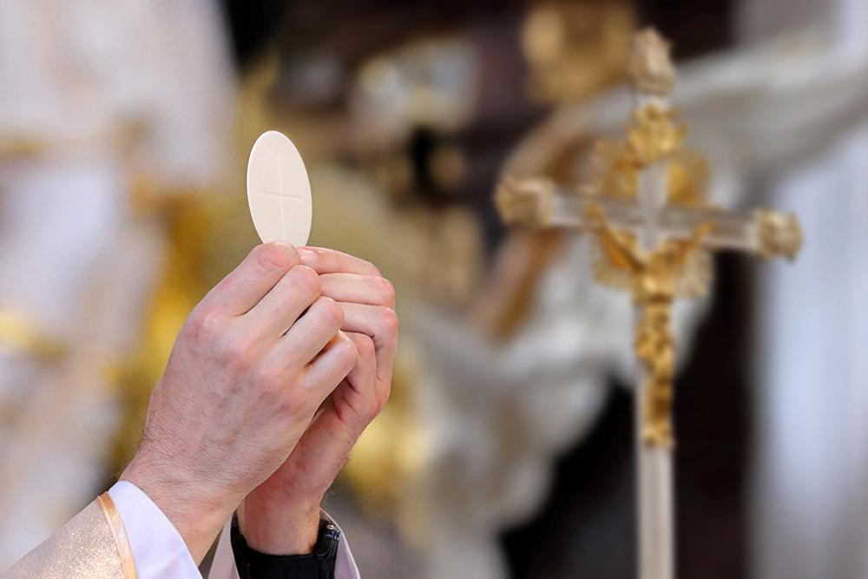
12月1日：聖查理．富高 St. Charles de Foucauld (1858 to 1916)
耶穌向聖富高説：「我以不可想像的美善，不單在我降生時把我自己給你數小時或數年而已，我現仍在你手中，我會留下，直到世界的終結。想想我誕生帶給你的無盡福氣，你能為我服務，可以透過服務你的近人來為我服務，也可以服務那就住在你附近聖體龕中的我。你不但能服務我，你更能安慰我。 」

Slide 81
12月1日：聖查理．富高 St. Charles de Foucauld (1858 to 1916)
耶穌向聖富高説：「我成為這麼細小、這麼溫和的幼兒，向你呼喚：放心靠近我吧！不要怕我，走過來，給我小孩子需要的：愛的擁抱。不要害怕，不要畏懼一個在你眼前的溫和嬰兒，一個伸開雙手給你、向著你微笑的嬰兒。他就是你的天主，但他是充滿微笑和溫良。不要驚怕。」

Slide 82
12月1日：可敬者李奥．杜邦 Ven. Leo Dupont (1806 to 1876)
輪到自己朝拜聖體的這個小時真覺得短啊！有些人在這小時看聖書，有些人念玫瑰經，但更多人伏在主耶穌腳前懇求、跟祂談、和细聽從祂來的思想；後者感到這小時特别短。
Lún dào zìjǐ cháobài shèng tǐ de zhège xiǎoshí zhēn juédé duǎn a! Yǒuxiē rén zài zhè xiǎoshí kàn shèngshū, yǒuxiē rén niàn méiguī jīng, dàn gèng duō rén fú zài zhǔ yēsū jiǎo qián kěnqiú, gēn tā tán, hé xì tīngcóng tā lái de sīxiǎng; hòuzhě gǎndào zhè xiǎoshí tèbié duǎn.

Slide 83
12月3日：聖方濟各．沙勿略(司鐸) St. Francis Xavier (1506-1552)
聖方濟各沙勿略在印度傳教時，白天講道，領洗勸人悔改十分忙碌。到晚上才能跪拜聖體，向耶穌訴心直到天明。
聖方濟各沙勿略不少次在分送聖體時，覺得有一種傾向，朝拜手中的聖體，竟致雙膝跪下來，就以那種姿態繼續送了聖體。

Slide 84
12月4日：聖金文．亞歷山大 St. Clement of Alexandria (150-216)
聖言是孩子的一切：是父親和母親，是教導和哺養。他說「吃我的肉，喝我的血」。主供給我們這些親密的養料。他提供他的肉，傾流他的血，讓孩子們一無所缺地成長。噢，不可思議的奥蹟啊！ （節錄自『兒童導師』）。
聽主這様說：是我喂養你，我以麵餅形給了自己，使吃過的不會死；我還每天供應永生的飲料。 （節錄自『誰是得救的富少年？』）

Slide 85
12月5日：真福尼各老．蕭達努 Bl. Nicholas Steno (1638 to 1686)
蕭達努年青學成後，便投身科研工作，在解剖學和地質學貢獻甚多，被共認為地質學斷層研究的鼻祖。 28岁那年看到聖體游行，認識了主耶穌真實臨在聖體的偉大堂皇，因而他不但當天轉奉了天主教，更决定獻身司鐸，並在自己國家成為傳教士。
每當我用心深思上主給的大恩是這麼多時，我就情不自禁地要把自己最好的禮物獻給他，並要是從心底裏，用最完美的方式去奉獻。因此，當我認識司鐸職務的無比尊貴，我便祈求主並獲允許：讓我把無玷的聖體獻給永生之父，為我自己及他人的好處。

Slide 86
12月7日：聖安博 St. Ambrose of Milan(315 to 367)
他的貧窮使人富裕，他的衣邊為人治愈，他的饑餓令人飽飫，他的死亡賜人生命，他的埋葬带出復活。他是豐富的寶藏，他給的麵餅是富足。“富足”得多貼切啊！因為誰吃了這餅將不再感到饑餓。他把這餅給了宗徒，去分給相信的人。今天他給了我們，因為他值著司鐸，每天親口祝聖聖體。這麵餅因此成為聖人的食糧。

Slide 87
12月7日：聖瑪利．羅撒露 St. Mary Joseph Rossello (1811-1888)
到耶穌那裏吧。祂愛你並要把許多恩寵給你，祂正等待著你呢。祂就在祭台上，衆天使正環繞著四周向祂朝拜和祈禱。你請他們為你留一個空位，讓你参加他們在祭台前的活動。

Slide 88
12月9日：可敬者單福宣主教 Ven. Fulton Sheen (1895-1979)
在聖體前守聖時不僅是敬禮，而是分擔救贖的工作。
主耶穌唯一一次請求門徒們，是祂心靈進入至悲惨苦難的那個晚上，祂不是請求門徒們做什麼事情，而是陪伴祂一個時辰。

Slide 89
12月9日：可敬者單福宣主教 Ven. Fulton Sheen (1895-1979)
我發現必須假以時日才能在祈禱中發出心火，每天守聖時的好處就在於此。它不是簡單短暫的收斂心神，掃除世俗無止無盡的雜念。它是在上主臨在之中，就如坐在陽光之下，吸收它的能量。在聖時內的靜默等於在與上主密談，這時，你不必傾訴任何既成的經文，你只是以聆聽取代一切。你不是說：「主，請聽，你的僕人在說話。」而是：「請上主發言！你的僕人在此靜聽」(撒上二9-10)。

Slide 90
12月16日：真福金文泰．馬志修 Bl. Clemente Marchisio (1833-1903)
看，我何嘗不時被重担壓垮，就走到聖體跟前，祂是我的一切，五分鐘後，我已感到整個人振作起來了。當你沮喪和氣餒時，照我這樣做吧！
Kàn, wǒ hécháng bù shí bèi zhòngdàn yā kuǎ, jiù zǒu dào shèng tǐ gēnqián, tā shì wǒ de yīqiè, wǔ fēnzhōng hòu, wǒ yǐ gǎndào zhěnggè rén zhènzuò qǐláile. Dāng nǐ jǔsàng hé qìněi shí, zhào wǒ zhèyàng zuò ba!

Slide 91
12月21日：聖加尼修(司鐸,聖師) St. Peter Canisius (1521 to 1597)
為什麼我們形容人「燃燒著愛火」？答案很簡單。火不僅設法與它所包圍的結合，更要把凡被它包圍的都轉變成它自己；愛也是一様。正如煤炭遇上火焰，就要被改變，被完全轉化成火焰，值著妥當地領聖體，我們便在奥蹟中被轉變成為基督，分享著祂的天主性，生長成為我們元首主耶穌親密的血親兄弟姊妹。

Slide 92
12月28日：聖加大利納．盧秀麗 St. Caterina Volpicelli (1839-1893)
聖盧秀麗創立了聖心之仆修會，及在意大利建立朝拜賠補聖體聖地。
Shèng lú xiùlì chuànglìle shèngxīn zhī pú xiū huì, jí zài yìdàlì jiànlì cháobài péi bǔ shèng tǐ shèngdì.

Slide 93
12月29日：聖多瑪斯．百克 St. Thomas Beckett (1118 to 1170)
聖多瑪斯．百克在寫給友人信中，說明他常朝拜聖體：你還不留心聽我（的忠告）嗎？我經常在基督聖體陛下前，滿眶淚水地為你哀切懇求已不少了。

Slide 94
12月29日：可敬者若瑟芬．麥念慈修女 Servant of God: Sister Josefa Menendez (1890-1923)
耶穌對她說：那時，我的聖心給要耗盡它的火所催迫，於是，我設計了一個愛的奇蹟，那就是聖體聖事。在我注視著那些未來要領受這天上神糧的人時，我沒法不看見，竟有那麼多其他的人……以漠不關心的態度，在這聖事內傷害我。有些人的心冷卻了，逐漸把領聖體當做例行公事……甚至比例行公事更糟糕……他們無精打采，不耐煩……漸漸變成不冷不熱。

Slide 95
12月30日：可敬者安德烈．白進明 Ven. Andrew Beltrami (1870-1897)
無論我在什麼地方，即使是夜裏醒來，也要經常想起耶穌聖體，自我所在的地方，把我的注意力都放在聖體龕上，向祂朝拜，向聖體中的主耶穌呼唤，把我正在做的行動奉獻給祂。我要安裝电話線通往教堂，一條線裝自我的書房，另一條線裝自我的睡房，再一條線裝自我們的飯堂。我要盡量频频地向聖體主耶穌發愛情訊息。

Slide 96
1月2日：聖巴西略(主教、聖師) St. Basil the Great (330-379)
永生的天主子，我確認你真實臨在！我竭盡心靈朝拜你，我偕同天使俯伏在至尊者前。我愛你！啊，我的救主，我今瞻仰著你聖愛的寶座；至尊威而又無限慈悲的主，求你拯救我、寬恕我，使我與你永不分離！

Slide 97
1月4日：聖依麗莎白安施顿(修女) St. Elizabeth Ann Seton (1774-1821)
主耶穌的臨在為渴望著主和受著困擾的靈魂是多麼甘飴啊！為一切創傷，祂是立時的靈膏與平安！

Slide 98
1月28日：聖多瑪斯．阿奎納(司鐸、聖師) St. Thomas Aquinas (1225-1274)
在聖體前守一次聖時的收穫，多過他一生從書本裡所得到的。

Slide 99
1月31日：聖若望鲍思高神父(司鐸) St. John Bosco (1815-1888)
把一切事情信賴交托聖體内的主耶穌和聖母進教之佑，你便會看到什麼樣的奇蹟。
魔鬼害怕得要死的事有兩件：熱心地領聖體和經常探望至聖聖體。

Slide 100
1月31日：聖若望鲍思高神父(司鐸) St. John Bosco (1815-1888)
我們會羨慕那些前往白冷山洞看聖嬰的牧人，他們親吻聖嬰的小手，送給他禮物。我們會驚嘆：「有福的牧人啊！」然而，我們不需羨慕他們，因為我們也沾著同樣的福氣。牧人們到山洞探望的，和現在在聖體龕內的，是同一個主耶穌。唯一的不同，牧人是用肉體的眼睛看衪，我們卻是用信德的眼睛看衪。耶穌最喜悅的，是我們常去看望他。

Slide 101
1月31日：聖若望鲍思高神父(司鐸) St. John Bosco (1815-1888)
魔鬼害怕得要死的事有兩件：熱心地領聖體和經常探望至聖聖體。
願意主給你許多恩寵嗎？你就經常探望他吧！願意主給你很少恩寵嗎？你就很少探望他！要讓魔鬼攻擊你嗎？你就很少探望聖體内的主耶穌！要令魔鬼離你遠遁嗎？經常探望主耶穌吧！

Slide 102
2月8日：聖女若瑟芬．柏姬達(貞女) St. Josephine Bakhita (1869-1947)
聖約瑟芬．柏姬達用多個小時朝拜聖體，當一位修女問她朝拜這麼久累不累時，她答說：「一點也不累，主耶穌已經等了​​我很久了！我正享著與主一起的美好時刻呢。」
年幼時在蘇丹被人拐去賣作奴隸，而且被人販賣五次，受過不同主人的虐待，身上留著奴隸的標記共一百一十四處傷疤。後來有機會到意大利認識天主，深深感受到天主的愛， 便决心跟隨主，成為嘉諾撒修會的修女。

Slide 103
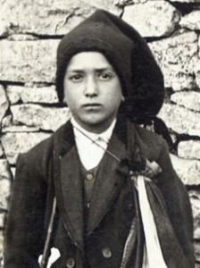
2月20日：聖方濟各 (1908-1919) (花地瑪聖母顯現給三個牧童的其中一個)
「我在這裏想念天主，祂因許多罪惡而十分憂傷……噢！如果我能安慰祂！」
方濟各跟著往路濟亞上學途中的聖堂，留在隱藏在聖體中的耶穌的祭台前， 等到路濟亞放學回來。後來一次方濟各見他走得很慢，問他怎樣了，是不是像走不動。 「我頭很痛，感到好像我快要倒下了。」「那就留在家，不要來了。」「不行，我寧可跟隱藏在聖體中的耶穌留在聖堂。」
後來方濟各病得無法走出房間， 就對路濟亞說：「請你把我的愛送到聖堂給隱藏在聖體中的耶穌。我最難過的，是不能親自去聖堂跟耶穌留一會兒。」

Slide 104
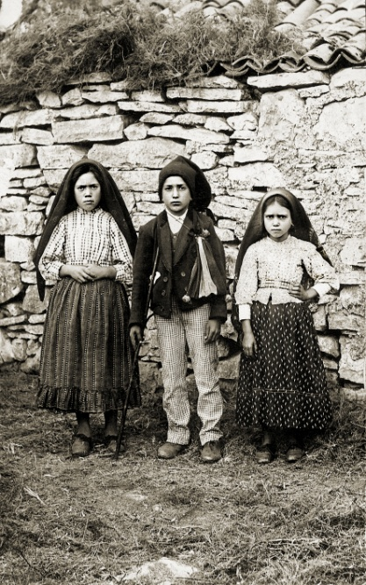
2月20日：聖雅仙達 (1910-1920) (花地瑪聖母顯現給三個牧童中的最年幼一個)
路濟亞來探病時，雅仙達對她說：
「請告訴隱藏在聖體中的耶穌，我十分喜愛祂，我實在很愛祂！」
「告訴耶穌把我的愛給祂，我渴望見祂。」
雅仙達離世前最大的慰藉， 是在等著被送往她在那裏去世的醫院時，暫住兩個星期時的孤兒院内的聖體小聖堂，她常在那小堂坐很久， 跟隱藏在聖體中的耶穌交談。

Slide 105
3月3日：聖女加大利納．德雷克塞爾(貞女) St. Katharine Drexel (1858 to 1955)
我最大的歡樂是到聖體内的主耶穌跟前，當我不得不離開時，我懇求即使我身體離開，仍要讓我把我的心留在聖體跟前；假如臨現於聖體聖事的主耶穌要離開我的話，真不敢想像我會多麼想念祂啊！

Slide 106
3月3日：可敬者康淑安．柯美德(1862-1937) Ven. Concepcion Cabrera de Armida
耶穌對可敬者康淑安說：「我需要願付出熱誠和决心的靈魂，不息地日夜在聖體前為我的司鐸祈求。」
Yēsū duì kě jìng zhě kāngshū'ān shuō:`Wǒ xūyào yuàn fùchū rèchéng hé juéxīn de línghún, bù xī de rìyè zài shèng tǐ qián wéi wǒ de sīduó qíqiú.'

Slide 107
3月8日：聖若望由天主者(會士) (1495-1550) St. John of God
愛聖體内我們的主耶穌基督在萬有之上。
Ài shèng tǐnèi wǒmen de zhǔ yēsū jīdū zài wàn yǒu zhī shàng.

Slide 108
3月19日：大聖若瑟 (聖母淨配) St. Joseph
敬禮聖若瑟經文
聖若瑟啊，您抱著為賜給世界生命而從天降下的生命之糧，在白冷、在埃及、在納匝肋，您盡了最大努力供給祂一個最好的家。請你來幫助我，幫我盡力準備一個最好的心靈，好能以信德領受那藉聖體聖事來我心中的主耶穌，並以愛供給祂居所。

Slide 109
3月19日：大聖若瑟 (聖母淨配) St. Joseph
古老的敬禮聖體經文
喜樂和榮福的聖若瑟啊，天主使您不但看見和聽到那很多君王想看卻看不見、想聽卻聽不到的主，還讓您把祂抱在懷裏、擁抱祂、給祂穿衣、看守祂和保衛祂。
領：噢！榮福的聖若瑟，請為我們祈求，
答：使我們堪受基督的恩許。

Slide 110
3月19日：大聖若瑟 (聖母淨配) St. Joseph
天主，榮福的聖若瑟，堪當用手觸摸祢生於童貞聖母的獨生子，並抱在他的懷裏，祢既賜給了我們尊貴的司鐸，我們懇求你，恩賜我們也同様懷著潔淨的心和純潔的工作，侍在祢神聖的祭台前，使我們在世上好能堪當地領受祢聖子的神聖身體和寶血，來世堪受永生的賞賜，因我們的主基督。阿門/亞孟。

Slide 111
4月11日：聖吉瑪(貞女) (1878-1903) St. Gemma Galgani
讓我們去看望耶穌。可憐的耶穌啊，祂被抛下獨自一人，很難有人會想起祂。
耶穌，請聽我的告解神師問我怎麼：「吉瑪，你在耶穌跟前做怎麼？」「我做怎麼？當我在被钉十字架的耶穌前，我痛苦；當我陪著聖體主耶穌，我愛！」

Slide 112
4月11日：聖吉瑪(貞女) (1878-1903) St. Gemma Galgani
著火了！我心裏著火了！今天早上，我的心在燃燒。親愛的主耶穌，我多麼愛您啊！我要達至不斷地愛您，我要為愛您而生、為愛您而死，耶穌啊！請您給我翅膀，讓我飛到您座前！

Slide 113
4月11日：聖吉瑪(貞女) (1878-1903) St. Gemma Galgani
我的主，請給我伸開您聖體的胸懷，哦，主耶穌，請為我打開您的心，好讓我把我全部的愛情都放進去。哦，主耶穌，我多麼愛您啊！但是，您為什麼以那麼大的愛對待我，愛我這個多少次以不知恩的心傷害了您的罪人呢？假如我能真正領悟單單這一點，就己經足够把我變成愛情的烘爐了。那麼愛人的主耶穌，對不斷得罪祂的人毫不厭棄的耶穌，豈不令人無可抗拒地去愛祂嗎？

Slide 114
4月11日：聖吉瑪(貞女) (1878-1903) St. Gemma Galgani
哦，主耶穌，只要我留心看待您傾流給我的愛情，我便會每一個聖德都猛進了。哦，主耶穌，但是我太不留心了，請您原諒我的疏忽。我的主，無限美善的耶穌，我的愛！假如您没有吸引我歸向您，就不敢想像我會變成怎樣了。請給我伸開您聖體的胸懷，請為我打開您的心；我的心己為您打開了。

Slide 115
4月21日：聖安瑟莫(主教、聖師) (1033-1109) St. Anselm of Canterbury
雖然我的愛心如此冰冷、我的崇拜多麼貧乏，我要盡我能付的力量朝拜你、盡我能花的時間欽崇你。我感謝您給了我您神聖的身體和寶血這份好禮物。

Slide 116
4月28日：聖吉安娜 (1922-1962) St. Gianna Borella Molla
向耶穌微笑，向在彌撒中、領聖體時、和朝拜聖體找著的耶穌微笑。
Xiàng yēsū wéixiào, xiàng zài mísā zhōng, lǐng shèng tǐ shí, hé cháobài shèng tǐ zhǎozhe de yēsū wéixiào.

Slide 117
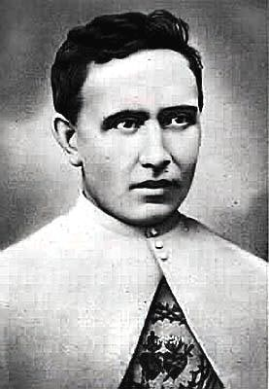
5月10日：聖達彌盎．莫洛凱(司鐸) St. Damien of Molokai (1840-1889)
為麻瘋病人服務的司鐸
「我們是在從聖體聖事得到力量的。如果不是每天在聖體前守聖時，我一天也不可能支持下去。」

Slide 118
5月12日：聖李浩樸 St. Leopold Mandic of Castelnuovo (1866-1942)
聖李浩樸常把聖堂內衣著不端莊的女子趕出去，稱她們在「出售肉體」。

Slide 119
5月13日：花地瑪聖母訊息 Our Lady of Fatima, 1917
領補辱聖體：
天使很嚴肅地站起來，把聖體送給路濟亞，然後將聖爵内的聖血送給雅仙達和方濟各，並向他們說：「接過去，領了吧！這是耶穌為了辜恩負義的人們傾流出來的聖血，你們為賠補他們的罪惡，和為安慰你們的天主，領去吧。」

Slide 120
5月13日：花地瑪聖母訊息 Our Lady of Fatima, 1917
人們不該再冒犯天主，因為祂所受的凌辱已經太多了。
你們該多多為罪人祈禱，作犧牲，許多靈魂下地獄是由於没有人為他們作犧牲及祈禱。
「很多靈魂下地獄是由於肉身罪惡，而並非其他原因。」
「很多婚姻令天主不悦。」
「某些非常冒犯天主的時裝將被引進世界。」

Slide 121
5月13日：花地瑪聖母訊息 Our Lady of Fatima, 1917
『你們應該為罪人多作犧牲克己的工作。尤其在奉獻克己時，要念：｢我主耶穌，今我獻上犧牲為愛祢，為使罪人痛悔改過，並為賠補聖母瑪利亞無玷聖心因罪惡所受的凌辱。｣』
“Nǐmen yīnggāi wèi zuìrén duō zuò xīshēng kèjǐ de gōngzuò. Yóuqí zài fèngxiàn kèjǐ shí, yào niàn:`Wǒ zhǔ yēsū, jīn wǒ xiàn shàng xīshēng wèi ài mí, wèi shǐ zuìrén tònghuǐ gǎiguò, bìng wèi péi bǔ shèngmǔ mǎ lì yǎ wú diàn shèngxīn yīn zuì'è suǒ shòu de língrù.'”

Slide 122
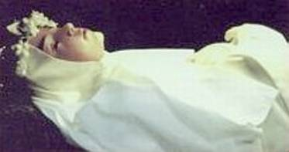
5月13日：真福燕慕德 Bl. Imelda Lambertini (1322-1333)
初領聖體主保
真福燕慕德自幼便非常敬禮聖體和極度渴望地期待著初領聖體，她期待得那麼熱切，以致初領聖體後，天主就讓她立即直升到天堂了。

Slide 123
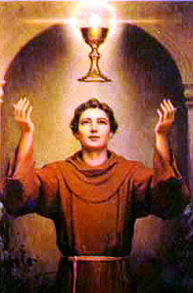
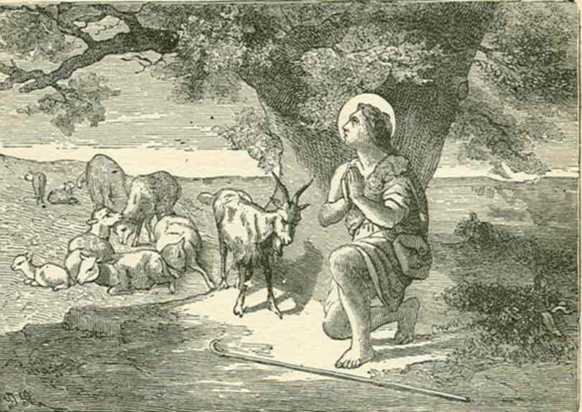
5月17日：聖巴斯加 St. Paschal Baylon (1540-1592)
跪下吧！跪下吧！難道你看不見上面的黄金聖爵和從那祝聖了的麵餅飛濺出來的光芒嗎？這就是祭台上的聖體。衆天使正來朝拜祂。來吧，讓我們偕同天使們一起朝拜祂！

Slide 124
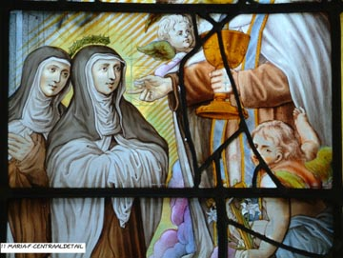
5月25日：聖瑪達肋納．巴斯(貞女) St. Mary Magdalene of Pazzi (1566-1607)
聖女瑪達肋納．巴斯在她的行傳中記載：吾主願意她每天探望那在至聖聖事内的主三十三次，祂的這個淨配就順從了，而且每次也盡量靠近祭台。

Slide 125
5月25日：聖瑪達肋納．巴斯(貞女) St. Mary Magdalene of Pazzi (1566-1607)
你每次探望救主，常常把耶穌的至聖寶血奉獻給永生之父！
探望至聖聖體非常有助於增加你的愛主之情。
請來愛「愛」！

Slide 126
5月26日：聖斐理伯內利(司鐸) St. Philip Neri (1515-1595)
朝拜聖體和敬禮聖母不僅是保存潔淨的最佳辦法，而是唯一途徑；没有了聖體，便不可能有貞潔了。
你聞到天堂的芬香從聖體龕傳送出來嗎？

Slide 127
6月6日：聖馬世寧．蔡栢禮(司鐸) St. Marcellin Champagnat (1789-1840)
聖母會修士會祖
為了我們，救主耶穌一千八百年來日夜留在祭台上，好讓我們前來與他交談，把我們的一切需要告訴他。而最傷透耶穌聖心的，是我們糟蹋了他這大恩、對他忘恩、懒得去探望他、懒得去他跟前求他降福！

Slide 128
6月10日：真福愛德華．仆佩(司鐸) Bl. Edward Poppe (1890-1924)
我常留在聖體前面，只是坐下來，被喂養著。就是這樣平静而又毫不費神，我得以好好的養息。我得到滋養，恢復了力量。
Wǒ cháng liú zài shèng tǐ qiánmiàn, zhǐshì zuò xiàlái, bèi wèiyǎngzhe. Jiùshì zhèyàng píngjìng ér yòu háo bù fèishén, wǒ déyǐ hǎohǎo de yǎng xi. Wǒ dédào zīyǎng, huīfùle lìliàng.

Slide 129
6月10日：真福愛德華．仆佩(司鐸) Bl. Edward Poppe (1890-1924)
耶穌啊，世人愛你太小了！但至少我們倆彼此相愛。
Yēsū a, shìrén ài nǐ tài xiǎole! Dàn zhìshǎo wǒmen liǎ bǐcǐ xiāng'ài.

Slide 130
6月14日：真福瑪利亞．康嫡娜 Bl. Maria Candida (1884-1949)
我請求主耶穌使我能守護著世上所有聖體龕，直到世界的終結。
Wǒ qǐngqiú zhǔ yēsū shǐ wǒ néng shǒuhùzhe shìshàng suǒyǒu shèng tǐ kān, zhídào shìjiè de zhōngjié.

Slide 131
6月19日：可敬者瑪竇．陶補 Ven. Matt Talbot (1856-1925)
與聖體主在一起，又怎會孤單呢？
Yǔ shèng tǐ zhǔ zài yīqǐ, yòu zěn huì gūdān ne?

Slide 132
6月25日：聖麥善牧 (都靈主教、神學作家) St. Maximus of Turin (380 - 465)
主耶穌降生成人，在聖誕出生，祂今天藉至聖聖事再度誕生。從前祂生於童貞女，今天祂生於奥蹟中。當祂出生時，聖母瑪利亞把祂抱近心窩；天主聖父擁抱著祂說：「這是我的愛子，我所喜悦的，你們要聽從他！」。聖母輕撫著放在她膝上的小聖嬰；聖父以愛給祂的聖子作見證。聖母抱著兒子讓賢士們朝拜；聖父顯示祂的聖子讓烈國萬民朝拜主耶穌。

Slide 133
7月3日：可敬者苗岸婷(貞女) Venerable Antonietta Meo, 15/12/1930–3/7/1937
我常希望成為在你聖體龕前靠近著你日夜燃點的長明燈。
主耶穌，世人時常冒犯你，我要補償你所受的一切欺凌。親愛的耶穌，如果你像我們世人的話， 就可以把自己關在房子裏面，便聽不到對你的凌辱了。你就同樣地進入我心吧，你關在我心裏，我要為你做很多補贖，我要給你講甜蜜的話來安慰你。

Slide 134
7月3日：可敬者苗岸婷(貞女) Venerable Antonietta Meo, 15/12/1930–3/7/1937
我願意留在十字架上陪著耶穌，因為我愛他。
受痛苦時要保持静​​默，並為罪人奉獻給耶穌。主耶穌是天主，從來没有犯罪，卻為我們受了多麼大的痛苦。我們經常犯罪得罪祂，還要抱怨痛苦嗎？

Slide 135
7月4日：真福傅喬治 Bl. Pier Giorgio Frassati (1901-1925)
傅喬治12岁那年遇上他的告解神師郎巴地神父，勸勉他要每日善領聖體，接觸耶穌。由此時起至他離世之日，他每日都在聖體中與耶穌相遇。他一切行動的動機就是愛耶穌。他每日参與彌撒，時常在彌撒後作長長的感恩祈禱。他感受到有一股强大而神秘的力量催逼他去親近聖體。在夜間朝拜聖體時，他徹夜雙膝跪地虔誠祈禱。

Slide 136
7月4日：真福傅喬治 Bl. Pier Giorgio Frassati (1901-1925)
在聖體中耶穌每日都探訪我，我在探訪貧窮人的小小行動中回饋衪。
朝拜聖體使我們更愛耶穌，更互相愛護，並更愛窮人。
我以我靈魂的一切力量催逼你們青年人，請你趨近聖體台前，越經常越好。以天使的神糧飽養你們，隨時隨地養精蓄銳去迎戰你内在的戰争武裝你的靈魂為開展我們的使徒工作。

Slide 137
7月14日：聖嘉德麗．黛喀薇達(貞女) St. Kateri Tekakwitha (1656-1680)
北美第一位印第安少數民族聖人
嘉德麗即使在寒泠天氣仍每天很早就走去教堂望每一台彌撒，和花很多時間祈禱；在寒冷的教堂裏，她在聖體前跪許多小時。當冬天的狩獵季節到了，她要隨整個族人搬離村時，她就在樹上刻一個十字架，作為她在樹林中的小教堂，而她就跪在雪地上祈禱。嘉德麗喜歡玖瑰經，並把玖瑰珠戴在頸上。

